Slide 1
Zásobník, front, prioritný front
Údajové štruktúry 1

Slide 2
Prehľad
Semestrálny prehľad
Abstraktné dátové typy.
Správa pamäti.
Pamäťová a výpočtová zložitosť algoritmov.
Rekurzia.
Množina.
Pole.
Viacrozmerné pole.
Zoznam.
Zásobník.
Front.
Prioritný front.
Strom.
Tabuľka.
Triedenia tabuliek.
Dnešný prehľad
Zásobník.
Front.
Prioritný front.
Pole.
Zoznam.
Dvojzoznam.
Dvojúrovňová štruktúra.
Halda.

Slide 3
Z minulej prednášky
Charakterizujte údajovú štruktúru množina.
Charakterizujte údajovú štruktúru pole.
Charakterizujte údajovú štruktúru zoznam.
Aký je rozdiel medzi implicitným a explicitným prístupom k prvkom?

Slide 4
Zásobník
Axiomatická sémantika
(Z – zásobník; p – prvok)
Schematické zobrazenie:
Vytvor – vráti zásobník.
Zruš(Vlož(p, Z)) = Z.
Vrchol(Vlož(p, Z)) = p.
Prázdny(Vytvor) = pravda.
Prázdny(Vlož(p, Z)) = nepravda.

Slide 5
Operácie a zložitosti operácií ADT zásobník
Operácia | Zložitosť
 | Implicitná implementácia | Explicitná implementácia
Vytvor | O(1) | O(1)
Zruš | O(1) | O(1) (ak uvažujeme rušenie prvkov, tak O(N))
Je prázdny? | O(1) | O(1)
Vlož prvok | O(1) | O(1)(na koniec, ak mám referenciu na posl.)
Vyber prvok | O(1) | O(1) (prvý)
Prvý prvok | O(1) | O(1)
Operácie:
Operácia | Parametre | Návratová hodnota
Vytvor | () | ↑ Front
Zruš | ()
Je prázdny? | () | ↑ boolean
Vlož prvok | (↓Prvok) | void
Vyber prvok | () | ↑ Prvok
Vrchol | () | ↑ Prvok

Slide 6
Front
Axiomatická sémantika
(F – front; p, q – prvky)
Schematické zobrazenie:
Vytvor – vráti front.
Prvý(Vlož(p, Vytvor)) = p.
Zruš(Vlož(p, Vytvor)) = Vytvor.
Prvý(Vlož(p, Vlož(q, F)) = Prvý(Vlož(q, F)).
Zruš(Vlož(p, Vlož(q, F)) = Vlož(p, Zruš(q, F)).

Slide 7
Operácie a zložitosti operácií ADT front
Operácie:
Operácia | Zložitosť
 | Implicitná implementácia | Explicitná implementácia
Vytvor | O(1) | O(1)
Zruš | O(1) | O(1) (ak uvažujeme rušenie prvkov, tak O(N))
Je prázdny? | O(1) | O(1)
Vlož prvok | O(1) (na koniec poľa) | O(1)(na koniec, ak mám referenciu na posl.)
Vyber prvok | O(1) (posledný) | O(1) (posledný)
Vrchol | O(1) | O(1) (posledný)
Operácia | Parametre | Návratová hodnota
Vytvor | () | ↑ Front
Zruš | ()
Je prázdny? | () | ↑ boolean
Vlož prvok | (↓Prvok) | void
Vyber prvok | () | ↑ Prvok
Prvý prvok | () | ↑ Prvok

Slide 8
Prioritný front
Schematické zobrazenie:
Axiomatická sémantika
(PF – prioritný front; p – prvok)
Vytvor – vráti prioritný front.
Prvý(Vlož(p, Vytvor)) = p.
Zruš(Vlož(p, Vytvor)) = Vytvor.
Prvý(Vlož(p, Vlož(q, PF))) =
ak Priorita(p) < Priorita(Prvý(Vlož(q, PF))), tak
p, inak Prvý(Vlož(q, PF)).
Zruš(Vlož(p, Vlož(q, PF))) =
ak Priorita(p) < Priorita(Prvý(Vlož(q, PF))), tak
Vlož(q, PF)), inak Vlož(p, Zruš(Vlož(q, PF))).
Každý prvok je charakterizovaný dátami a prioritou.
Čím je hodnota priority nižšia, tým je priorita vyššia!

Slide 9
Operácie a spôsoby implementácie ADT PF
Operácie:
Spôsoby implementácie PF:
Operácia | Parametre | Návratová hodnota
Vytvor | () | ↑ Front
Zruš | ()
Je prázdny? | () | ↑ boolean
Vlož prvok | (↓Prvok, ↓Priorita) | void
Vyber prvok | () | ↑ Prvok s najväčšou prioritou
Prvý prvok | () | ↑ Prvok s najväčšou prioritou
Implicitne:
Utriedené pole.
Neutriedené pole.
Explicitne:
Utriedený zoznam.
Neutriedený zoznam.
Dvojzoznam.
Dvojúrovňová implementácia.
Halda.

Slide 10
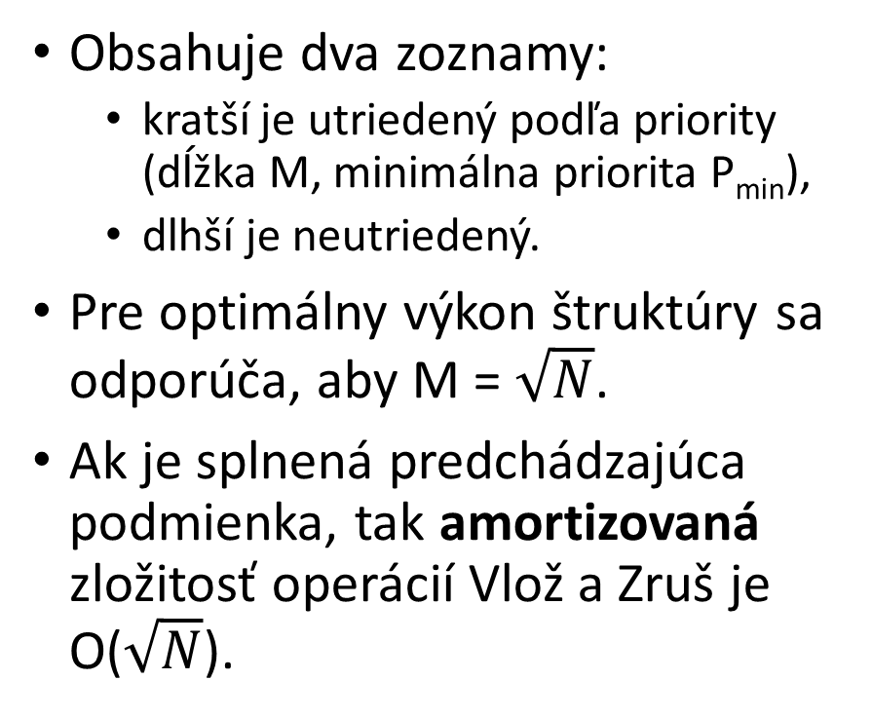
Implementácia PF pomocou dvojzoznamu
Obsahuje dva zoznamy:
kratší je utriedený podľa priority (dĺžka M, minimálna priorita P_{min}),
dlhší je neutriedený.
Pre optimálny výkon štruktúry sa odporúča, aby M = $\sqrt{N}$.
Ak je splnená predchádzajúca podmienka, tak amortizovaná zložitosť operácií Vlož a Zruš je O($\sqrt{N}$).

Slide 11
Operácie ADT PF - dvojzoznam
Vlož
Vyber
Prvky sa vkladajú do kratšieho zoznamu, kým sa nezaplní.
Keď sa zaplní, tak:
Ak je priorita vyššia, ako najnižšia priorita v krátkom zozname, vloží sa do krátkeho zoznamu (prípadne vytesní jeden prvok do dlhého zoznamu).
V opačnom prípade sa vloží na koniec dlhého zoznamu.
Vyberie sa prvok s najvyššou prioritou z krátkeho zoznamu.
Ak je krátky zoznam prázdny, nastáva reštrukturalizácia – krátky zoznam sa doplní prvkami s najvyššou prioritou z dlhého zoznamu.

Slide 12
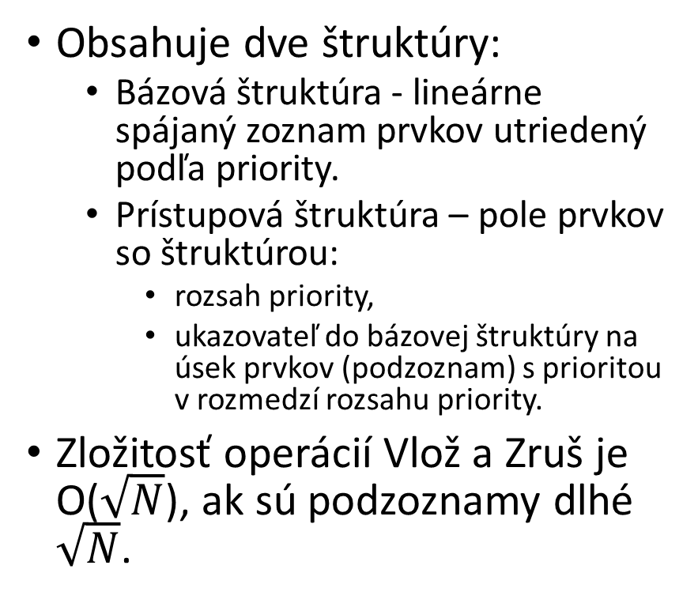
Dvojúrovňová implementácia PF
Obsahuje dve štruktúry:
Bázová štruktúra - lineárne spájaný zoznam prvkov utriedený podľa priority.
Prístupová štruktúra – pole prvkov so štruktúrou:
rozsah priority,
ukazovateľ do bázovej štruktúry na úsek prvkov (podzoznam) s prioritou v rozmedzí rozsahu priority.
Zložitosť operácií Vlož a Zruš je O($\sqrt{N}$), ak sú podzoznamy dlhé $\sqrt{N}$.

Slide 13
Operácie ADT PF – dvojúrovňová implementácia
Vlož
Vyber
Pomocou prístupovej štruktúry sa nájde podzoznam, do ktorého sa vloží prvok.
Vyberá prvý prvok v prvom podzozname.
Po vyprázdnení tohto podzoznamu je potrebné reorganizovať celú štruktúru.

Slide 14
Implementácia PF pomocou haldy
Haldovo utriedený binárny strom.
Ľavostranná halda – najnižšia úroveň je postupne zapĺňaná zľava.
Priorita otca je vyššia (nanajvýš rovná) ako priorita oboch synov.
Zložitosť operácií Vlož a Zruš je O(log₂N).

Slide 15
Operácie ATD PF - Halda
Vlož
Vyber
Prvok sa vloží na poslednú úroveň na prvú voľnú pozíciu zľava.
Prvok sa vymieňa so svojim otcom, pokiaľ nie je splnená podmienka „priorita otca je vyššia (nanajvýš rovná) ako priorita syna (práve vložený prvok)“.
Vyberie sa prvok z koreňa (tam je najvyššia priorita).
Koreň sa nahradí prvkom z poslednej úrovne, ktorý je najviac vľavo.
Nahradený prvok sa vymieňa so svojimi synmi dovtedy, pokiaľ nie je splnená podmienka haldy.

Slide 16
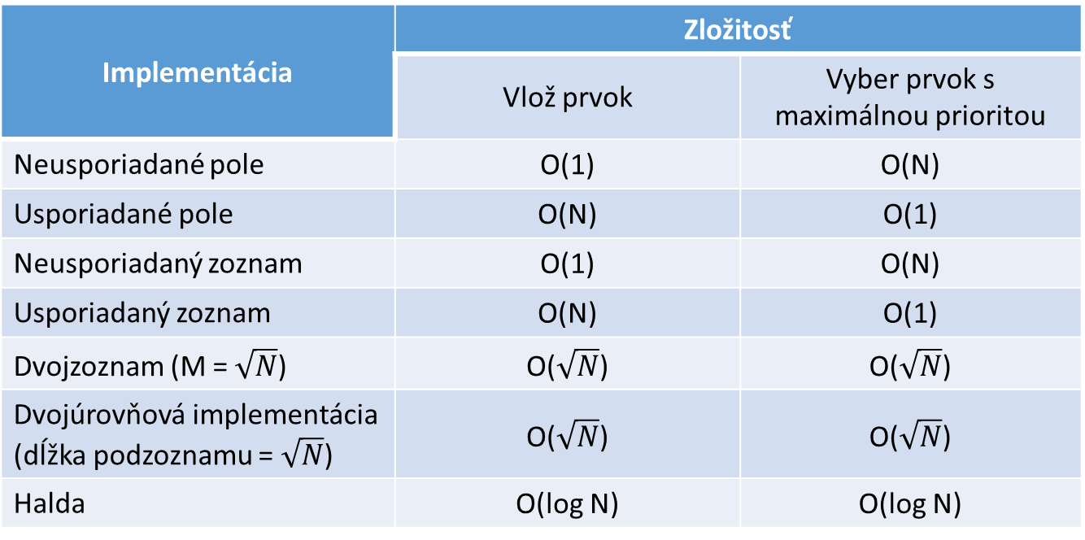
Zložitosti operácií ADT prioritný front
Implementácia | Zložitosť
 | Vlož prvok | Vyber prvok s maximálnou prioritou
Neusporiadané pole | O(1) | O(N)
Usporiadané pole | O(N) | O(1)
Neusporiadaný zoznam | O(1) | O(N)
Usporiadaný zoznam | O(N) | O(1)
Dvojzoznam (M = $\sqrt{N}$) | O($\sqrt{N}$) | O($\sqrt{N}$)
Dvojúrovňová implementácia (dĺžka podzoznamu = $\sqrt{N}$) | O($\sqrt{N}$) | O($\sqrt{N}$)
Halda | O(log N) | O(log N)

Slide 17
To najdôležitejšie z dnešnej prednášky
Front je sekvencia prvkov typu FIFO.
Zásobník je sekvencia prvkov typu LIFO.
Prioritný front je údajová štruktúra tvorená prvkami, ktoré sú charakterizované prioritou. Operácia vyber v prioritnom fronte vráti prvok s maximálnou prioritou.
Priorita prvku je tým vyššia, čím je hodnota nižšia (0 je maximálna priorita).

